Slide 1
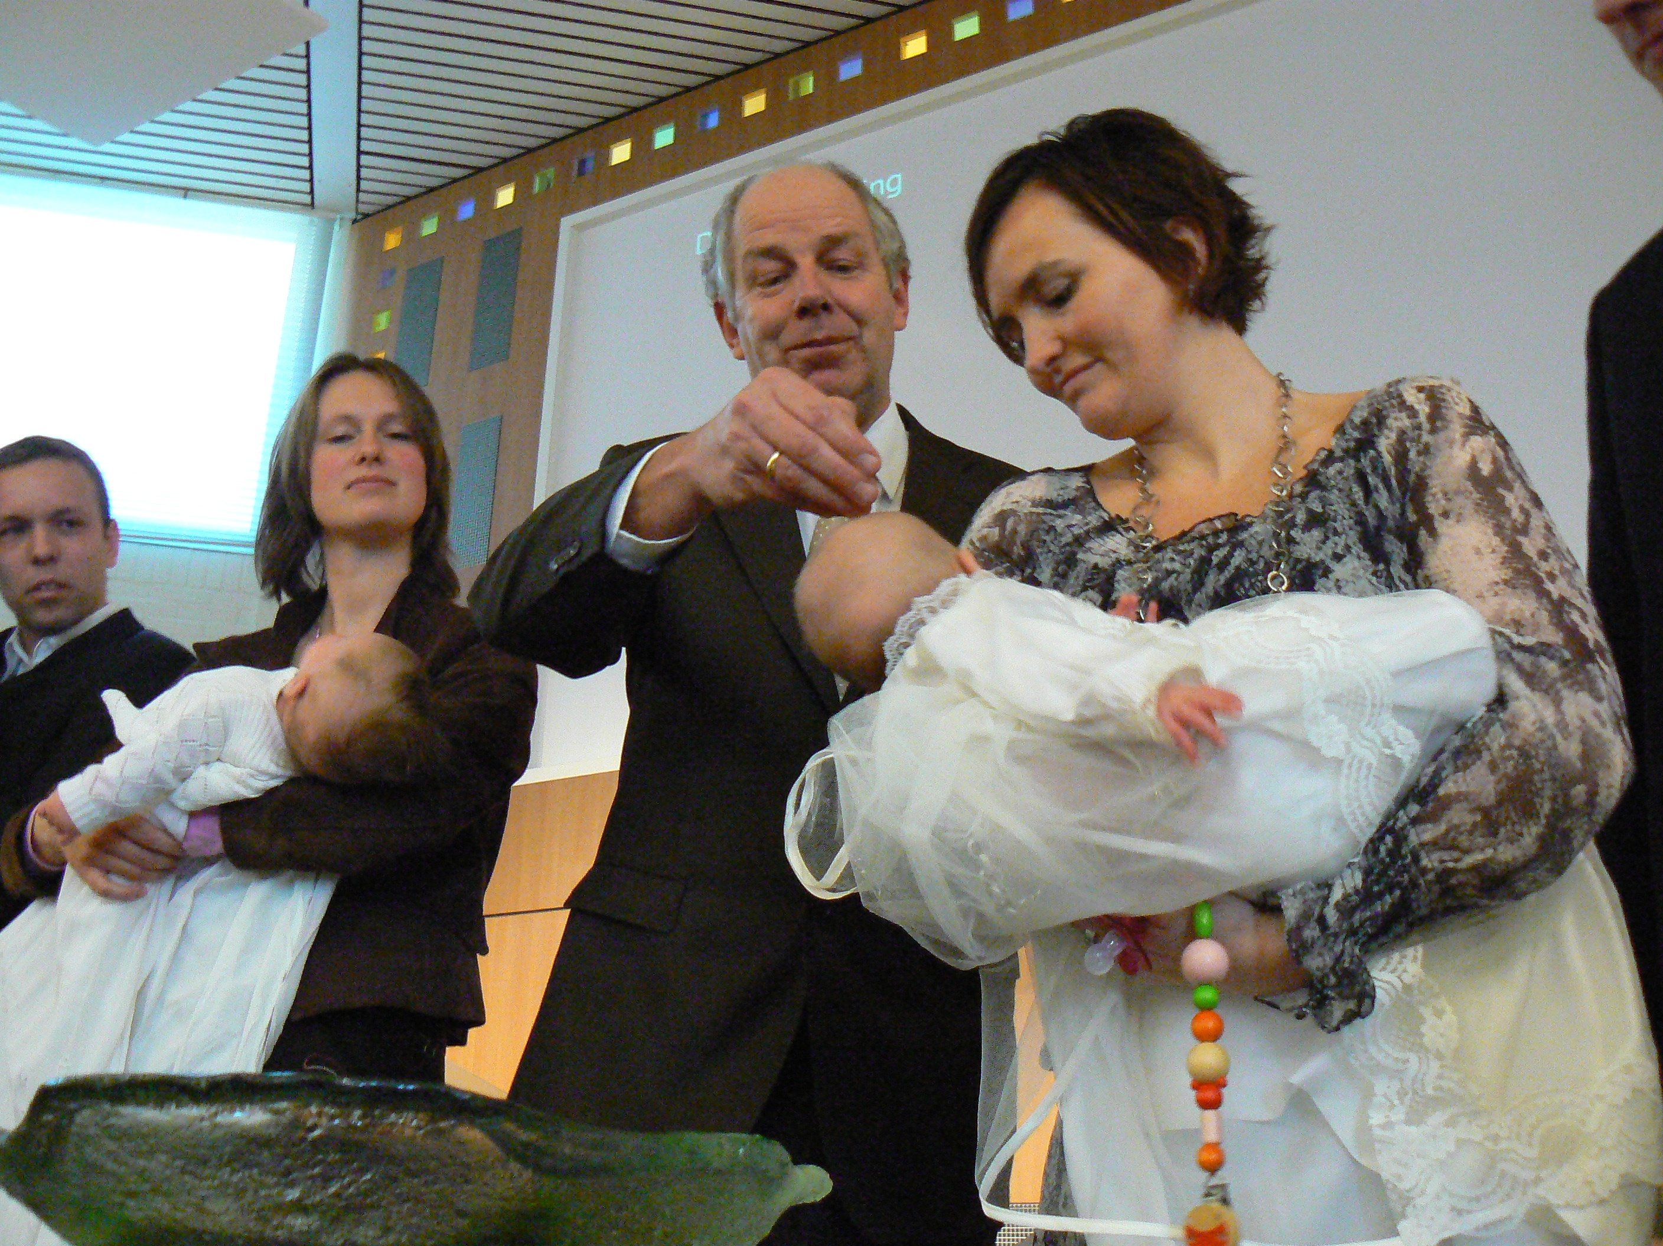
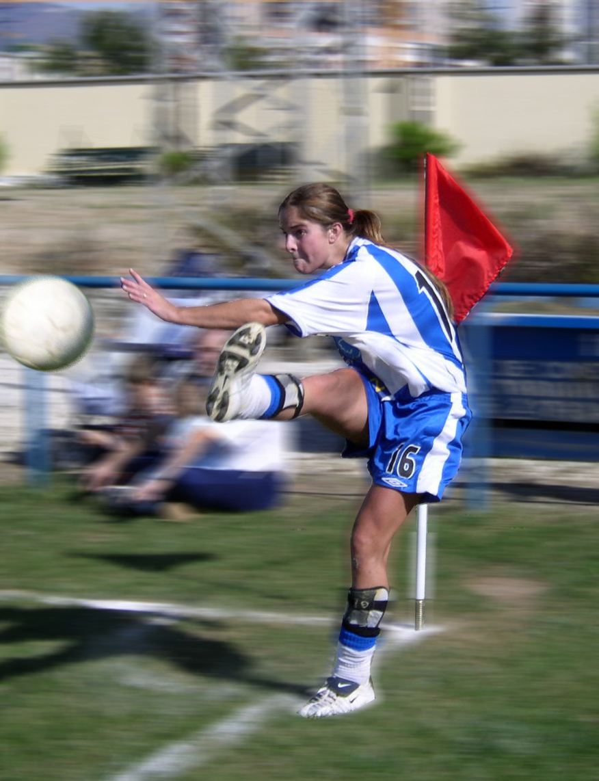
Les 19 Goede voornemens

Slide 2
Wat doe ik hier vandaag?
Ik vraag me af welke dingen in mijn leven ik wil verbeteren.
Ik maak daar concrete plannen voor.
Ik ontdek welke grenzen ik zelf heb en welke mogelijkheden de heilige Geest mij geeft.
Les 19
Goede voornemens

Slide 3
Goede voornemens
Les 19
Goede voornemens

Slide 4
Nieuwe ronde, nieuwe kansen
Les 19
Goede voornemens

Slide 5
Romeinen 7: 19-21
19 Wat ik verlang te doen, het goede, laat ik na; wat ik wil vermijden, het kwade, dat doe ik.
21 Ik ontdek in mij de wetmatigheid dat het kwade zich aan mij opdringt, ook al wil ik het goede doen.
Les 19
Goede voornemens

Slide 6
Open staan
Les 19
Goede voornemens

Slide 7
Filippenzen 2: 12a
Blijf u inspannen voor uw redding.
1 Korintiërs 1: 30
Door Christus worden wij rechtvaardig en heilig en door Hem worden wij verlost.
Les 19
Goede voornemens

Slide 8
Efeziërs 5: 18
Bedrink u niet, want dat leidt tot uitspattingen, maar laat de Geest u vervullen.
Efeziërs 4: 14 en 15
14 Dan zijn we geen onmondige kinderen meer die stuurloos ronddobberen en met elke wind meewaaien, met wat er maar verkondigd wordt door mensen die tot alles in staat zijn wanneer ze anderen listig en doortrapt op een dwaalspoor willen brengen. 15 Dan zullen we, door ons aan de waarheid te houden en elkaar lief te hebben, samen volledig toe groeien naar hem die het hoofd is: Christus.
Les 19
Goede voornemens

Slide 9
Plan van aanpak
Les 19
Goede voornemens

